Slide 1
Chúa Nhật
IV Mùa Vọng năm C

Slide 2
Ca Nhập Lễ
Nguyện Trời Cao
LM. Kim Long

Slide 3
Đk: Nguyện trời cao đổ xuống sương mai. Mây ơi mau hãy mưa vị cứu tinh. Các tầng trời nói lên hiển vinh Chúa. Không trung cao chiếu kỳ công tay Người.

Slide 4
Tk2: Chúa ơi xin đừng xét phạt thế gian. Đoàn con ăn năn tự hối nguyện Chúa thương tình. Xin thương tha muôn oan khiên mau mau ban Ngôi cứu tinh trong tâm hồn khao khát, ngày đêm hang van xin.

Slide 5
Đk: Nguyện trời cao đổ xuống sương mai. Mây ơi mau hãy mưa vị cứu tinh. Các tầng trời nói lên hiển vinh Chúa. Không trung cao chiếu kỳ công tay Người.

Slide 8
Đk: Lạy Chúa xin đoái nhìn chúng con. Xin tỏ nhan thánh Chúa và cứu độ chúng con.

Slide 9
Tk1: Lạy mục tử nhà is-ra-el Ngài chăn dắt nhà Giu-se như chăn chiên cừu xin hãy lắng tai nghe.

Slide 10
Lạy Đấng ngự trên các thần hộ giá, xin hãy hiển linh. Xin khơi dậy uy dũng của Ngài. Mà mau đến cứu độ chúng con.

Slide 11
Đk: Lạy Chúa xin đoái nhìn chúng con. Xin tỏ nhan thánh Chúa và cứu độ chúng con.

Slide 12
Tk2: Vạn lạy Ngài là Chúa thiên binh, nguyện thương xót trở lại đi, tít trên cung trời, xin ngó xuống trông xem.

Slide 13
Nguyện Chúa dủ thương thăm vườn nho cũ tay chúa trồng xưa, tay uy quyền xin hãy bảo vệ chồi non đó hãy củng cố thêm.

Slide 14
Đk: Lạy Chúa xin đoái nhìn chúng con. Xin tỏ nhan thánh Chúa và cứu độ chúng con.

Slide 15
Tk3: Rầy nguyện xin Ngài hãy ra tay chở che, Đấng ngồi bên ngai, chính đây Con Người được Chúa xuống uy phong.

Slide 16
Nguyện ước đoàn con không còn khi dám xa Chúa nữa đâu, van xin ngài cho sống an bình, đoàn con mãi chúc tụng thánh danh.

Slide 17
Đk: Lạy Chúa xin đoái nhìn chúng con. Xin tỏ nhan thánh Chúa và cứu độ chúng con.

Slide 20
Alleluia-alleluia: Này tôi là tôi tá Chúa. Tôi xin vâng như lời thiên thần truyền. Alleluia.

Slide 23
KINH TIN KÍNH

Slide 24
Tôi tin kính một Thiên Chúa là Cha toàn năng, Đấng tạo thành trời đất, muôn vật hữu hình và vô hình. Tôi tin kính một Chúa Giêsu Kitô, Con Một Thiên Chúa,

Slide 25
Sinh bởi Đức Chúa Cha từ trước muôn đời. Người là Thiên Chúa bởi Thiên Chúa, Ánh Sáng bởi Ánh Sáng, Thiên Chúa thật bởi Thiên Chúa thật,

Slide 26
được sinh ra mà không phải được tạo thành, đồng bản thể với Đức Chúa Cha: nhờ Người mà muôn vật được tạo thành. Vì loài người chúng ta và để cứu độ chúng ta,

Slide 27
Người đã từ trời xuống thế. Bởi phép Đức Chúa Thánh Thần, Người đã nhập thể trong lòng Trinh Nữ Maria, và đã làm người.

Slide 28
Người chịu đóng đinh vào thập giá vì chúng ta, thời quan Phongxiô Philatô; Người chịu khổ hình và mai táng, ngày thứ ba Người sống lại như lời Thánh Kinh.

Slide 29
Người lên trời, ngự bên hữu Đức Chúa Cha, và Người sẽ lại đến trong vinh quang để phán xét kẻ sống và kẻ chết, Nước Người sẽ không bao giờ cùng.

Slide 30
Tôi tin kính Đức Chúa Thánh Thần là Thiên Chúa và là Đấng ban sự sống, Người bởi Đức Chúa Cha và Đức Chúa Con mà ra,

Slide 31
Người được phụng thờ và tôn vinh cùng với Đức Chúa Cha và Đức Chúa Con: Người đã dùng các tiên tri mà phán dạy. Tôi tin Hội Thánh duy nhất, thánh thiện, công giáo và tông truyền.

Slide 32
Tôi tuyên xưng có một Phép Rửa để tha tội. Tôi trông đợi kẻ chết sống lại và sựsống đời sau. Amen.

Slide 33
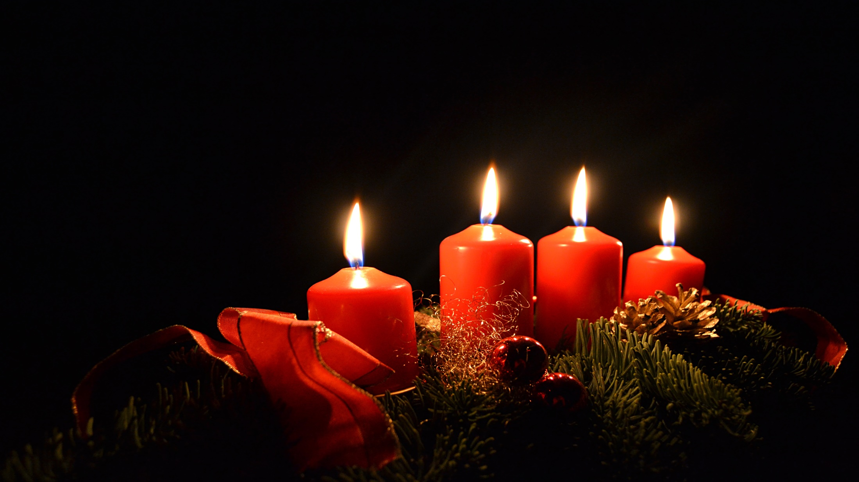
Lời Nguyện Tín Hữu
Chúa Nhật IV Mùa Vọng

Slide 34
XIN DÂNG LÊN
Vũ Lâm

Slide 35
Tk1: Xin dâng lên chén rượu nồng thơm trọn tình con dâng về nhan Chúa. Xin dâng lên tấm bánh tinh tuyền con xin dâng này đây xác thân linh hồn

Slide 36
Đk: Làm của lễ chung kết dâng hết tin yêu hòa lời kinh triền miên êm đềm dâng tiến. Xin thương ban hồng phúc dư đầy cho hôm nay và mãi tương lai nguyện dâng trái tim nồng say.

Slide 37
Tk2: Xin dâng lên Chúa tuổi thanh xuân là tình yêu chan hòa sức sống. Xin dâng lên những ước mơ hồng, con xin dâng niềm tin ngất ngây hương lòng.

Slide 38
Đk: Làm của lễ chung kết dâng hết tin yêu hòa lời kinh triền miên êm đềm dâng tiến. Xin thương ban hồng phúc dư đầy cho hôm nay và mãi tương lai nguyện dâng trái tim nồng say.

Slide 40
Ca Hiệp Lễ
MONG CHỜ
Giang Ân

Slide 41
Tk1: Ngàn mây trên cao mong chờ cơn gió đưa cho mưa về muôn lối. Trần gian hôm nay mong chờ Đấng Thiên Sai đến cứu độ nhân thế. Con giang đôi tay mong chờ tình thương Chúa vì Chúa là gia nghiệ, gia nghiệp duy nhất của đời con.

Slide 42
ĐK: Con mong chờ đoàn con luôn mong chờ ngày Chúa đến. Như nai tìm suối nguồn như nắng đợi mưa về. Như trời thanh nhớ gió, như biển xanh nhớ sóng con chờ mong Chúa luôn.

Slide 43
Tk1: Trần gian qua đi như giọt sương sớm mai tan nhanh vào nắng ấm. Đời con gian nan mong chờ phút hân hoan cho thoả lòng khao khát. Con vui hôm nay mai này đời thay đổi chỉ Chúa là an bình, an bình duy nhất không đổi thay.

Slide 44
ĐK: Con mong chờ đoàn con luôn mong chờ ngày Chúa đến. Như nai tìm suối nguồn như nắng đợi mưa về. Như trời thanh nhớ gió, như biển xanh nhớ sóng con chờ mong Chúa luôn.

Slide 45
Tk3: Vì sao lung linh soi đường cho thế nhân mau đi tìm chân lý. Đồng khô hoang sơ đêm lạnh buốt tâm tư nghe cõi long nhung nhớ. Đêm nay nhân gian mong chờ nguồn ánh sang nguồn an bình tuôn tràn, tuôn tràn năm tháng không hề vơi.

Slide 46
ĐK: Con mong chờ đoàn con luôn mong chờ ngày Chúa đến. Như nai tìm suối nguồn như nắng đợi mưa về. Như trời thanh nhớ gió, như biển xanh nhớ sóng con chờ mong Chúa luôn.

Slide 48
Ca Kết Lễ
Mẹ Đẹp Tươi

Slide 49
Tk1: Mẹ Maria đẹp tươi như bình minh chiếu rạng ngời, vầng trăng lung linh trời đêm so với Mẹ còn kém xa

Slide 50
Đk: Con thành tâm kính mừng Mẹ, mừng Mẹ đầy ơn phúc, lòng khiết trinh như huệ thắm xinh muôn đời hiển vinh.

Slide 51
Tk2: Mẹ như hoa thơm ngàn hương luôn toả bay chin tầng trời, mọi ô nhơ không hề vương ôi xác hồn Mẹ sáng tươi.

Slide 52
Đk: Con thành tâm kính mừng Mẹ, mừng Mẹ đầy ơn phúc, lòng khiết trinh như huệ thắm xinh muôn đời hiển vinh.

